Slide 1
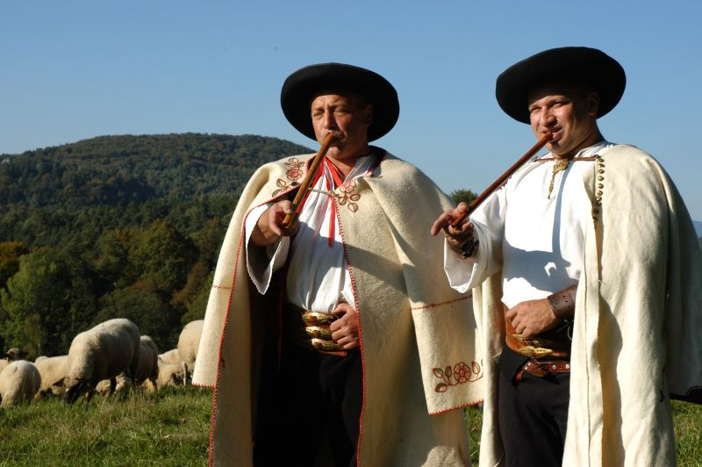
Obyvateľstvo

Slide 2
súčasný počet a štruktúra obyvateľstva je výsledkom dlhodobého vývoja
( vojny, udalosti, choroby, sťahovanie, prírodné podmienky, )
Počet obyvateľov: cca 5,4 milióna
celkový počet obyvateľstva dosahuje dlhodobo kladné hodnoty

Slide 3
1. Prirodzený pohyb obyvateľstva
- rozdiel medzi narodenými a zomretými
- pôrodnosť = udáva počet narodených detí na 1000 obyv.
- najvyššia pôrodnosť = Orava, Kysuce
- najnižšia pôrodnosť = Z a J SR
- úmrtnosť = udáva počet mŕtvych na 1000 obyv,
- najnižšia úmrtnosť = S Slovenska
- najvyššia úmrtnosť = J Slovenska
- SR dosahuje od roku 2004 prirodzený prírastok

Slide 4
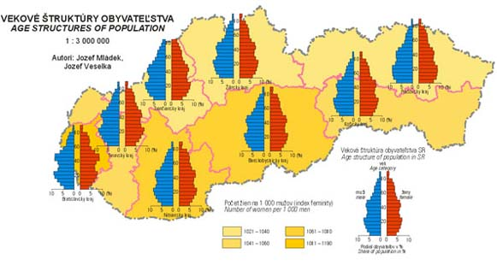

Slide 5
2. Mechanický pohyb obyvateľstva = Migrácia
- rozdiel medzi prisťahovanými a vysťahovanými
- na SR prevláda prisťahovalectvo
- v minulosti = vysťahovalectvo počas 2.sv. vojny, za prácou...

Slide 6
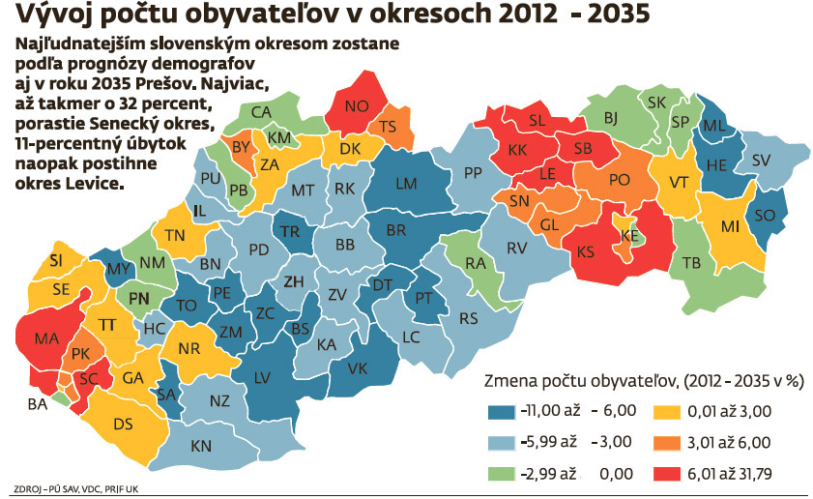

Slide 7
Rozmiestnenie obyvateľstva = nerovnomerné ( prírodné podmienky)
priemerná hustota zaľudnenia
=110 obyv/km²
najhustejšie osídlené - mestá, nížiny, kotliny
najmenej osídlené - pohoria

Slide 8
Vekové zloženie obyvateľstva:
- v minulosti prevládal počet obyv. v predproduktívnom veku (do 15 r)
- v súčasnosti:
najviac = produktívny vek ( 15 - 59 ženy, 15 - 61 muži)
najmenej = predproduktívny vek ( 0 - 14 r)
postupný rast = poproduktívny vek ( 60 - a viac)
- priemerný vek = 38, 7 rokov
- postupné zvyšovanie priemerného veku

Slide 9
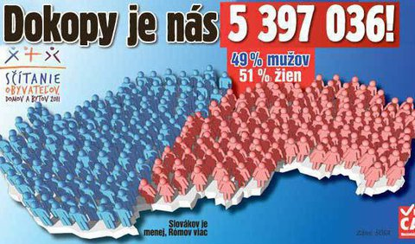

Slide 10
Národnostné zloženie obyvateľstva:
- prevláda Slovenská národnosť
- národnostné menšiny : J - Maďari, V - Ukrajinci, Rómovia ( Spiš, Gemer, Šariš),
Česi, Poliaci, Rusíni,,,

Slide 12
Náboženské zloženie obyvateľstva:
- najmenej veriacich = Z Slovensko
- prevláda KRESŤANSTVO - Rímskokatolícke (v každej obci, najviac Orava, Kysuce)
- Evanjelické (Liptov, Turiec, ...)
- Gréckokatolíci ( Prešov, V. Slovenska)

